Slide 1
James watt
Jakob toulouse

Slide 2
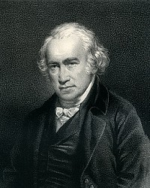

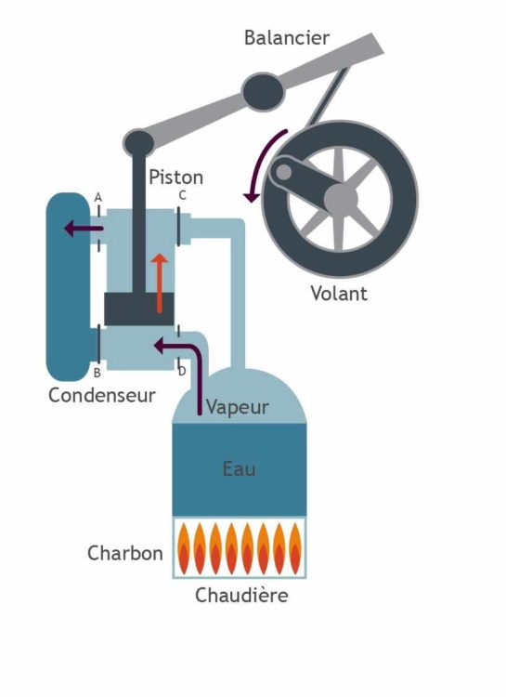
Nom : James
Nom complet: James watt
Nationalité:Écossais
Periode de temps: 1736-1819
Œuvre /Invention:Machine a vapeur

